Slide 1
Mobil Uygulama Geliştirme Teknikleri
Çağlar Temur

Slide 2
Ajanda
Mobil Uygulama Tipleri
Doğru Uygulama Tipine Karar Verme
Mobil Uygulama Geliştirme Ortamları
Bağımsız Uygulama Geliştirme Araçları
Bağımsız Uygulama Geliştirme Framework’leri
Demo

Slide 3
Mobil Uygulama Çeşitleri
Web Uygulamaları
Hibrid Uygulamalar
Native Uygulamalar

Slide 4
Mobil Uygulama Çeşitleri
Web Uygulamaları
  Avantajlar
    HTML5, Javascript , CSS
    Arama Özelliği
    Kaynak Uygunluğu
    Platform Bağımsız
    AppStore
  Dezavantajlar
    Minör Tarayıcı Uyum Sorunları
    Performans
    Kullanım Deneyimi
    Arayüz Kütüphanesi Çeşitliliği
    Cihaz Spesifik Özellikler
    Multi-Touch
    Güvenlik
    Piyasa

Slide 5
Mobil Uygulama Çeşitleri
Native Uygulamalar
  Avantajları
    Zengin Kullanıcı Arayüzü
    Performans
    Piyasa
    Cihaz API Erişimi
    Güvenlik
  Dezavantajları
    Bakım ve Destek
    Güncelleme/Dağıtım Süreleri
    Profesyonel Geliştirici Kaynak Sayısı

Slide 6
Mobil Uygulama Çeşitleri
Hibrid Uygulamalar
  Avantajlar
    Web ve Native Code Bir Arada
    Çoklu Platform Desteği
    Cihaz Özelliklerinin Kullanılabilmesi
  Dezavantajlar
    Tarayıcıya Bağlı Perfomans
    Uzmanlık ve Know-How
    Minör Tarayıcı Uyum Sorunları
    Grafiksel Arayüz
    AppStore

Slide 7
Doğru Uygulama Tipine Karar Verme
Kaynak & Teknolojik Yetkinlik
  Hangi platformlara destek verilecek?
  Kaynak & Platform Bilgisi (Windows Phone, Android, IOS)
  Kaynak & Maliyet
  Kaynak & Uygunluk

Slide 8
Doğru Uygulama Tipine Karar Verme
Güvenlik
  Kaynak Kod Görünürlüğü
  URL Kaynaklı Açıklar
  Cihazdaki Verinin Güvenliği
  Veri Ulaşımındaki Güvenlik

Slide 9
Mobil Uygulama Geliştirme Ortamları
Genel Ortak Özellikler
  SDK & IDE
  Test Emulatörleri

Slide 10
Mobil Uygulama Geliştirme Ortamları
Popüler Platformlar
  Java ME
  .NET Compact Framework (C++, C#, VB.NET) for Windows Mobile
  Windows Phone 7 (Silverlight and XNA)
  Symbian (C++)
  BlackBerry (Java)
  Android (Java)
  iPhone (Objective-C)
  Bu kadar seçeneğin olması iyi bir şey mi?

Slide 11
Mobil Uygulama Geliştirme Ortamları
Windows Phone
  Visual Studio
  Mobile SDK
  Mobile 5.0 – 6.0 – CE için Active Sync

Slide 12
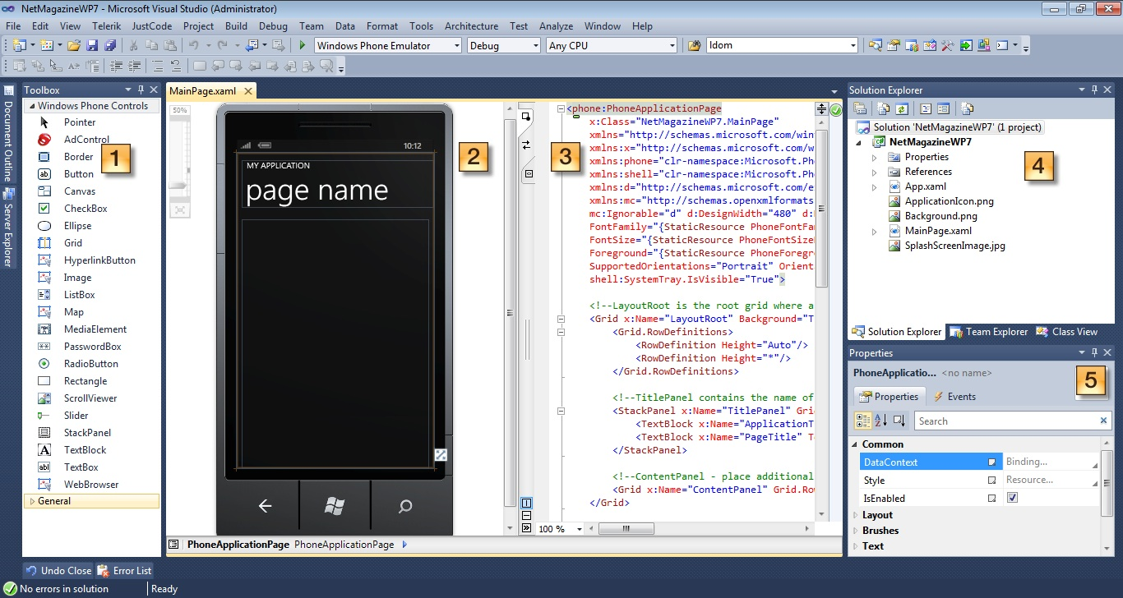

Slide 13
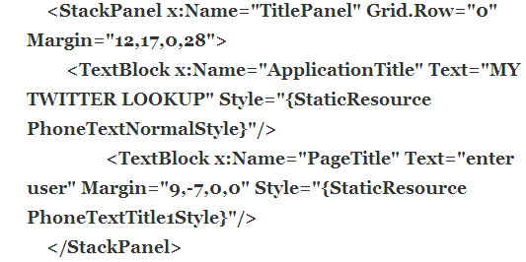
Mobil Uygulama Geliştirme Ortamları

Slide 14
Mobil Uygulama Geliştirme Ortamları
IPhone
  MAC OS 7 ve üzeri
  Xcode
  iOS SDK

Slide 15
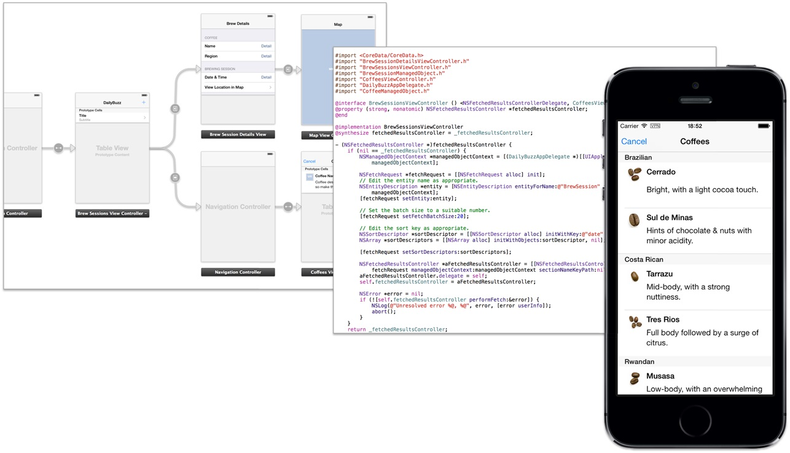

Slide 16
Mobil Uygulama Geliştirme Ortamları
Android
  Java Development Kit (JDK)
  Geliştirme Ortamı (IDE)
  Android SDK
  ADT Plugin (Eclipse IDE)

Slide 17
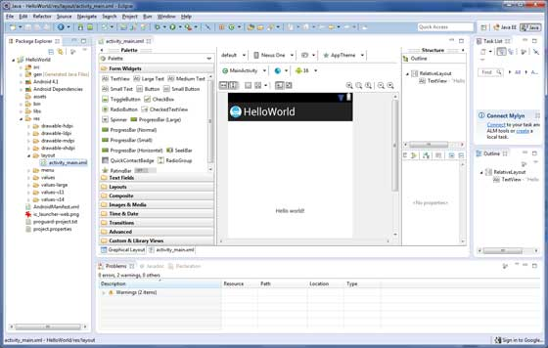

Slide 18
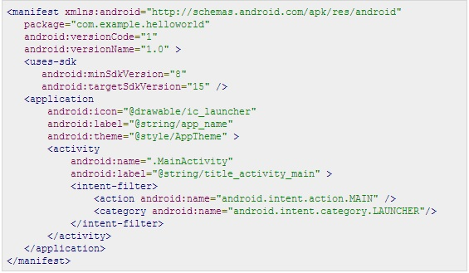

Slide 19
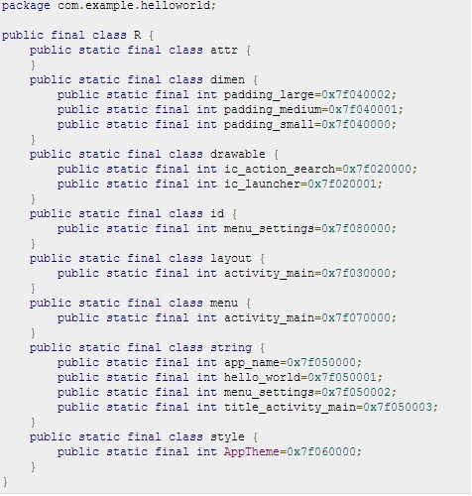

Slide 20
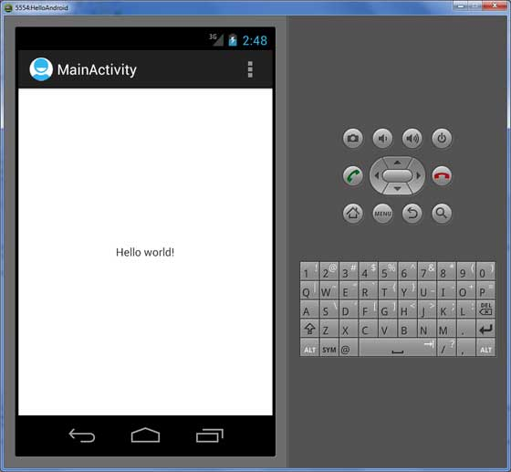

Slide 21
Mobil Uygulama Geliştirme Araçları
Knack – http://www.knackhq.com
Appery – http://www.appery.io
Codiqa - http://codiqa.com/
Conduit – http://mobile.conduit.com
SnAppii - http://www.snappii.com/
PhoneGap - http://phonegap.com/
Icenium – http://icenium.com
Xamarin, Nomad …

Slide 22
Bağımsız Uygulama Geliştirme Framework’leri
JQuery Mobile
Sencha (2D, Multi-Touch, …)
Kendo UI
Lungo JS
HTML5 Mobile
Dojo Mobile

